Slide 1





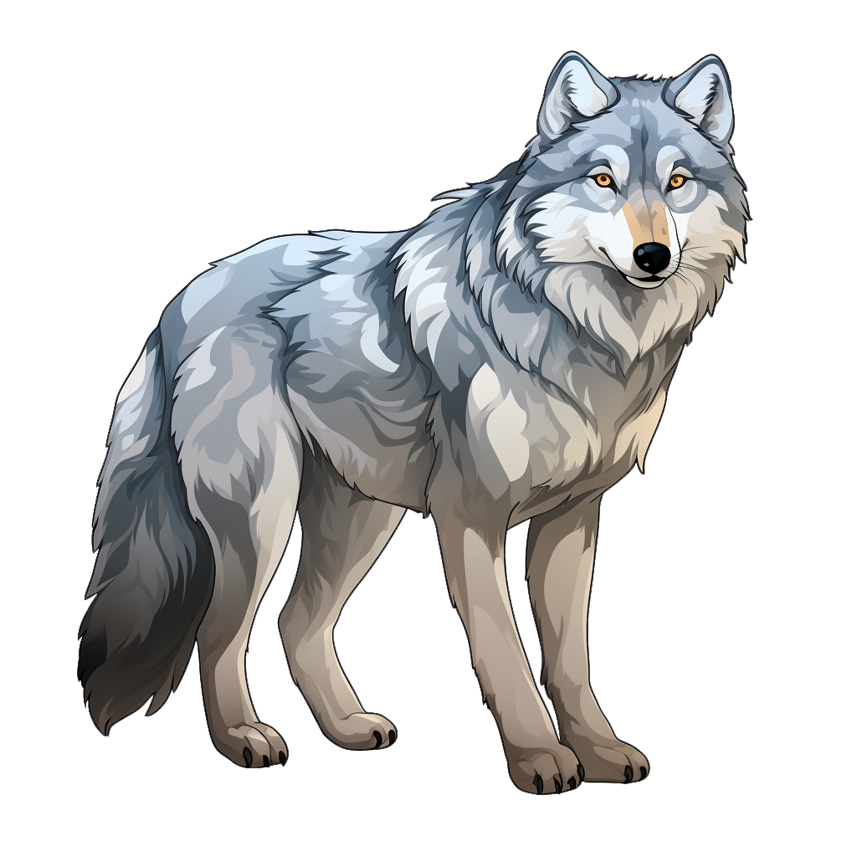




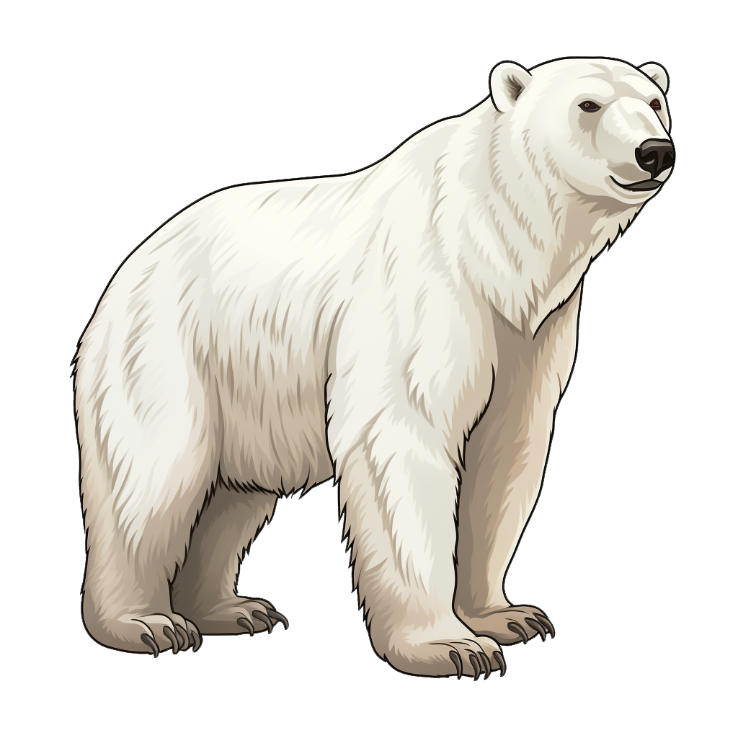
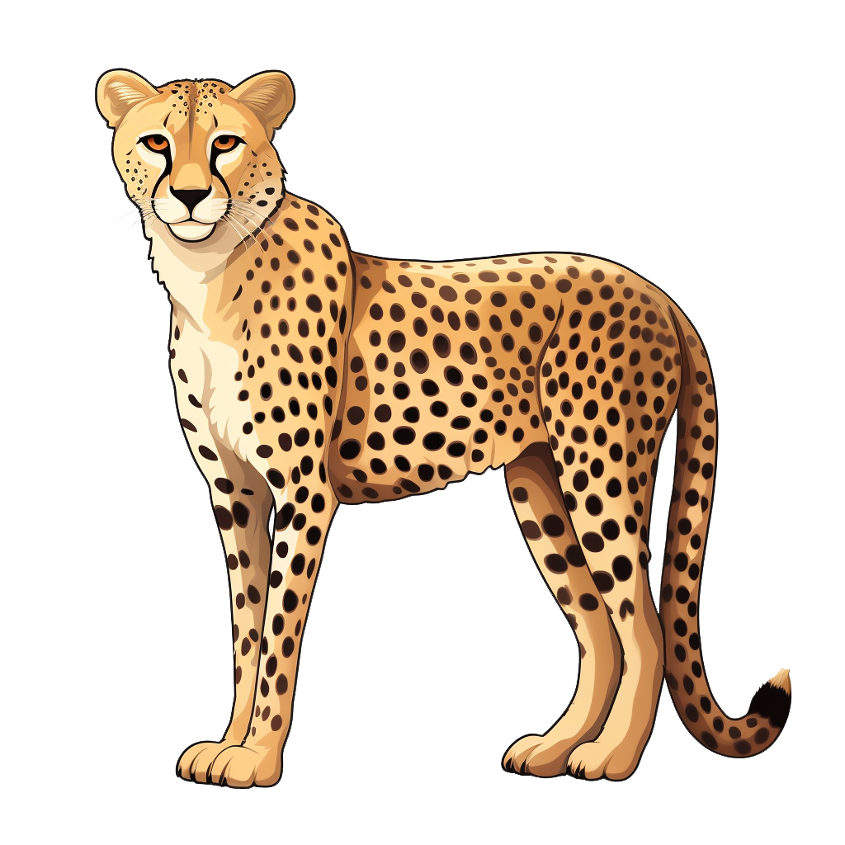








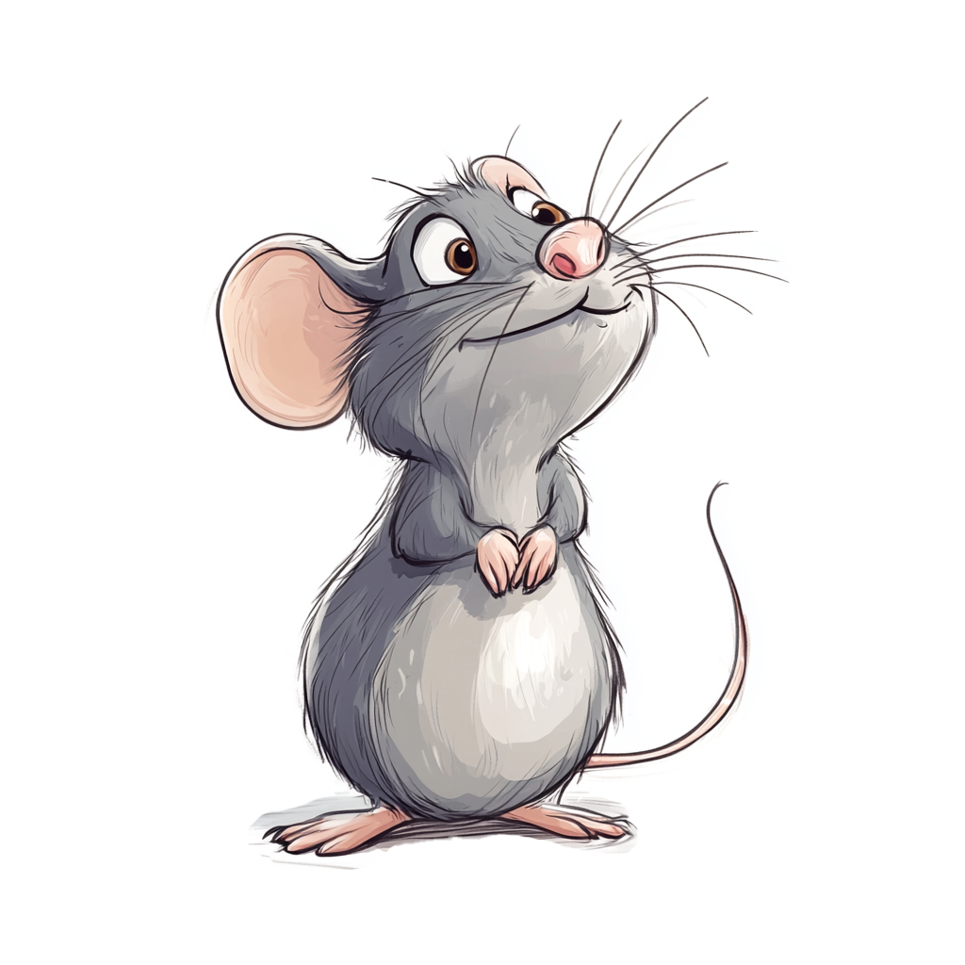

Пушистый
Маленький
Быстрая
Светлый
Опасный
Злой
Толстый
Медленная
Колючий
Худой
Безопасный
Длинная
Короткий
Тёмный
Высокий
Низкий
Добрый
Большой

